Slide 1
Онлайн-консультация 29.06.2021
Корректная работа с выпускниками 9-х классов, не сдавшими ОГЭ
Ошибки при выставлении годовых оценок

Slide 2
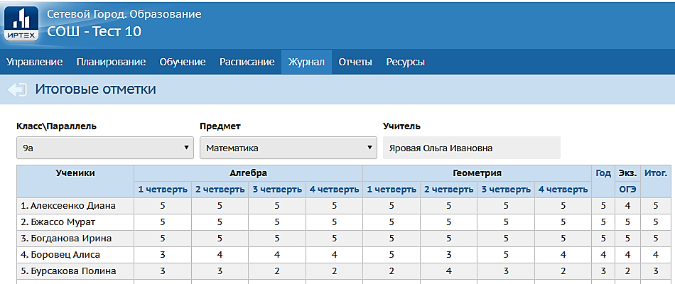
статья 58 Федерального закона №273 "Об образовании" пересдача академической задолженности возможна в течение всего следующего учебного года
Notes:
Бывают ситуации, когда учащиеся имеют академическую задолженность по основным предметам (например, учащийся 9 класса не сдал основной экзамен по ОГЭ). Для этого в системе "Сетевой Город. Образование" предусмотрена возможность условного выпуска из школы.
Эта возможность позволяет всей школе начать работать в системе "СГО" в следующем учебном году, не дожидаясь, пока такие отдельные ученики пересдадут те предметы, по которым они не успевали. (Согласно статье 58 Федерального закона №273 "Об образовании", пересдача академической задолженности возможна в течение всего следующего учебного года, на практике обычно пересдача происходит осенью.)

Slide 3
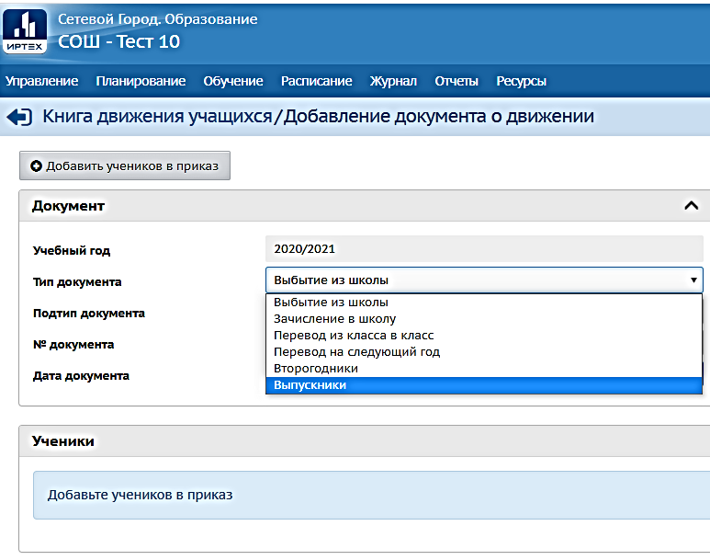
В случае, если в графах "Экзамен" и "Итог" ученики имеют "двойки" по основным предметам
Notes:
по окончании учебного года при выставлении в системе "СГО" итоговых отметок не сдавшим детям двойки ставим обязательно (если не поставить двойку, в дальнейшем это поле будет недоступно для редактирования и выставить нужную оценку и корректно внести изменение в приказ будет невозможно).
Итак в случае, если в графах "Экзамен" и "Итог" ученики имеют "двойки" по основным предметам, то для этих учеников в экране "Книга движения учащихся» создаем приказ с типом документа – Выпускники,

Slide 4
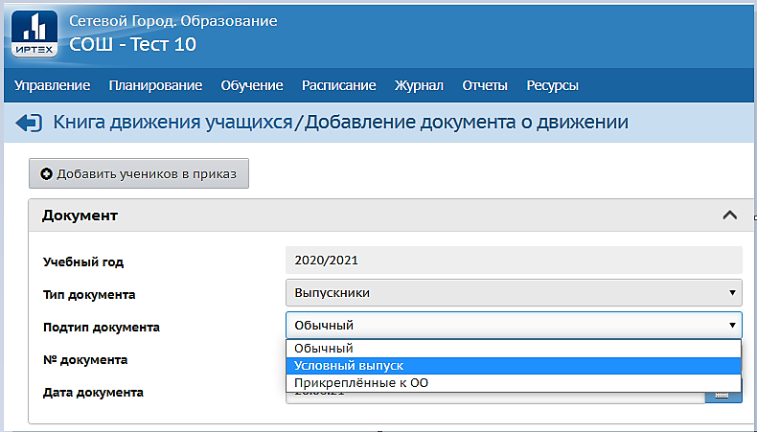
Подтип документа – Условный выпуск
Notes:
Подтип документа – Условный выпуск

Slide 5
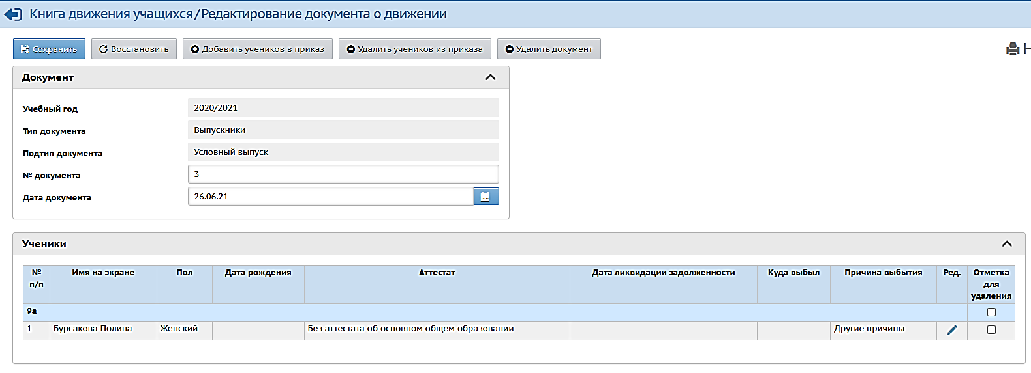
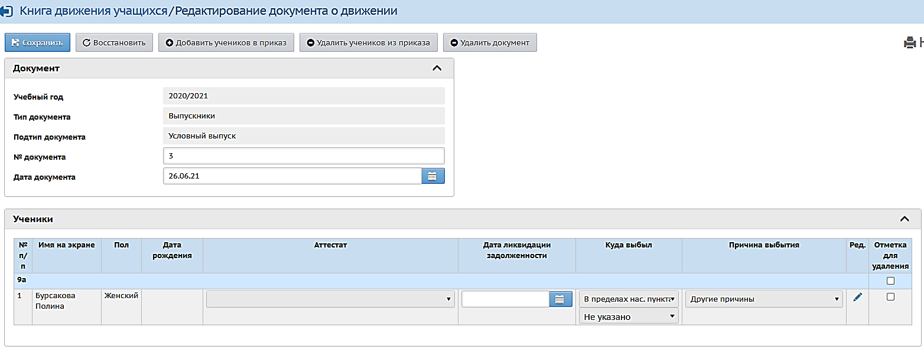
Редактирование документа о движении
Notes:
Добавляете ребёнка с двойкой в приказ и видите в поле Аттестат формулировку «без аттестата об основном общем образовании».
В случае необходимости данного ребенка в будущем году можно будет зачислить в ту же параллель, но в основном они у вас приказом по школе зачисляются для сдачи задолженности и зачислять его в АИС СГО нет необходимости.
Вы видите при нажатии редактирования у вас появляется поле Дата ликвидации задолженности. Но прежде чем проставлять эту дату надо исправить оценку. Если не исправить оценку, а проставить дату, система не позволит изменить формулировку в графе Аттестат, это поле будет не редактируемое. Поэтому важно соблюсти порядок действий. Итак в сентябре, даже при закрытом учебном году 2020/2021, вы можете исправить итоговые отметки «условно выпущенных». Для этого

Slide 6
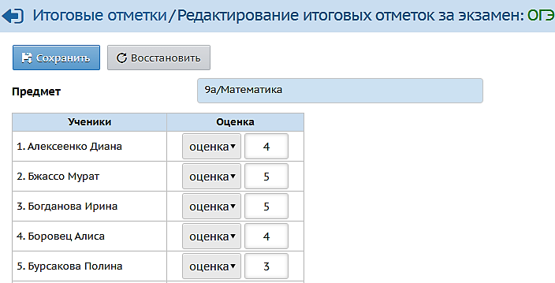
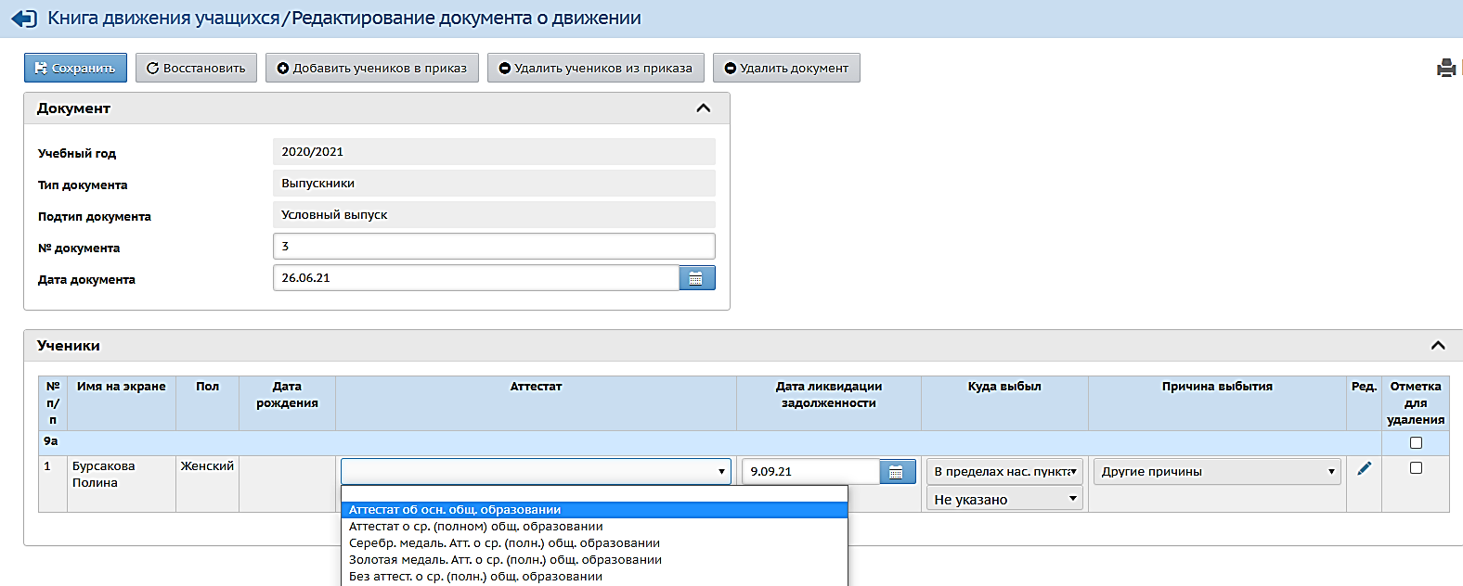
Снятие задолженности
1
4
3
2
Notes:
Вы заходите в 2020/2021 уч.год и в Итоговых отметках изменяете оценку за ОГЭ
В Книге движения учащихся находите нужный приказ. Входите в него, нажимаете Редактировать у нужного вам ребенка
Из выпадающего списка выбираете Аттестат об основном общем образовании
Проставляете дату погашения задолженности
Что делать, если "Дата ликвидации задолженности" была проставлена раньше отметки и возможность исправления отметок закрылась?
В этом случае в приказе об условном выпуске нужно стереть "Дату ликвидации задолженности", затем исправить итоговые отметки, затем снова вписать "Дату ликвидации задолженности".

Slide 7
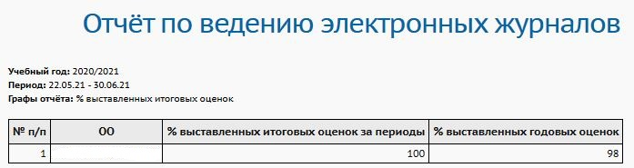
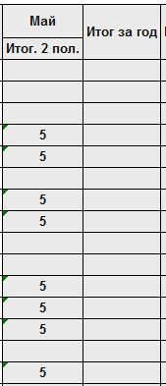
% выставленных годовых оценок
Сводный отчёт классного руководителя
Распечатка классного журнала
Notes:
Вторая тема нашей консультации – выставление годовых оценок.
Анализ %-та выставленных годовых оценок в отдельных школах показал, что 98% вместо 100% чаще всего возникает по причине некорректного выставления годовых оценок по предметам, на которых класс разбивается на подгруппы.
При этом в «Сводном отчёте классного руководителя» такие ученики, к сожалению, не отображаются.
Но их можно увидеть в «Распечатке классного журнала». По таким ученикам в «Распечатке классного журнала» нет годовых оценок, хотя в интерфейсе «Итоговые оценки» выглядит так, будто они есть.

Slide 8
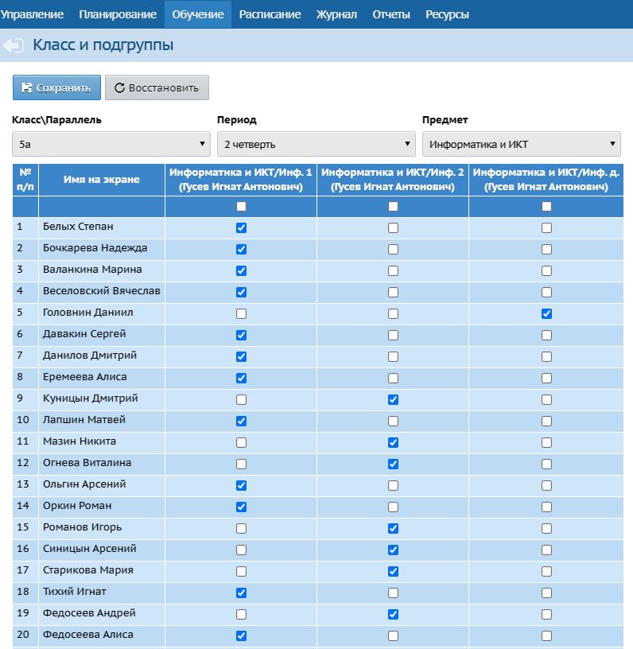
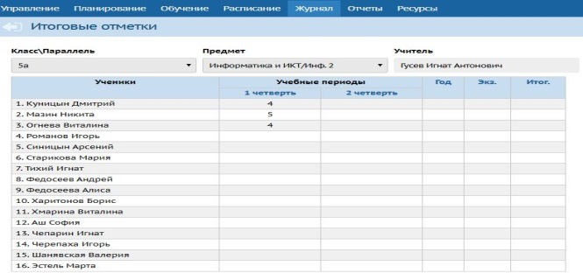
Подгруппы по учебным периодам
Ученики, которые в разных учебных периодах числились в разных подгруппах, в Итоговых отметках отображаются во всех этих подгруппах.
Notes:
И мы снова возвращаемся к онлайн-консультации от 1 декабря 2020 года, в которой мы обращали ваше внимание на выставление итоговых оценок по подгруппам.
Ученики, добавленные в подгруппу хотя бы в одном учебном периоде, отображаются в разделе Итоговые отметки за любой учебный период.
Если в Итоговых отметках за четверть отображаются «лишние» ученики, следует проверить состав подгрупп в других учебных периодах.
Ученики, которые в разных учебных периодах числились в разных подгруппах, в Итоговых отметках отображаются во всех этих подгруппах в каждом учебном периоде года, и при выставлении годовых оценок тоже.

Slide 9
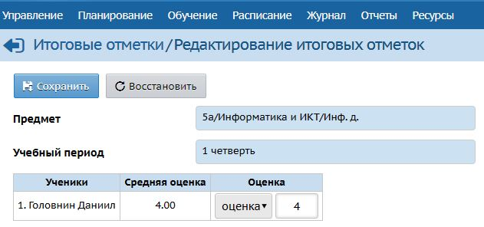
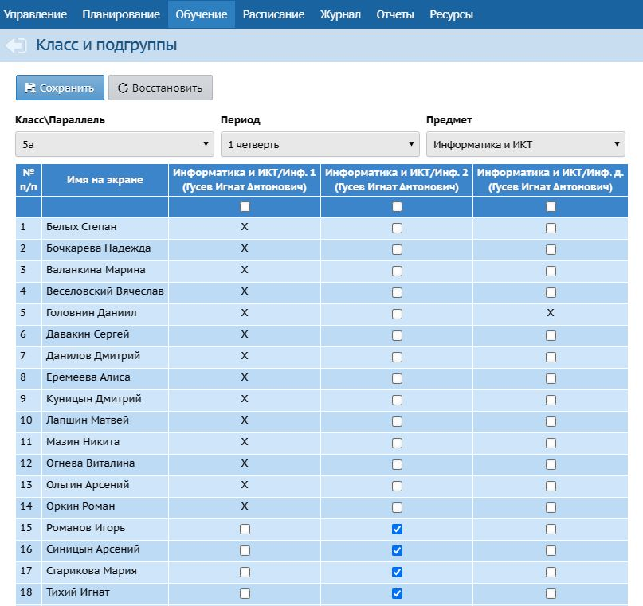
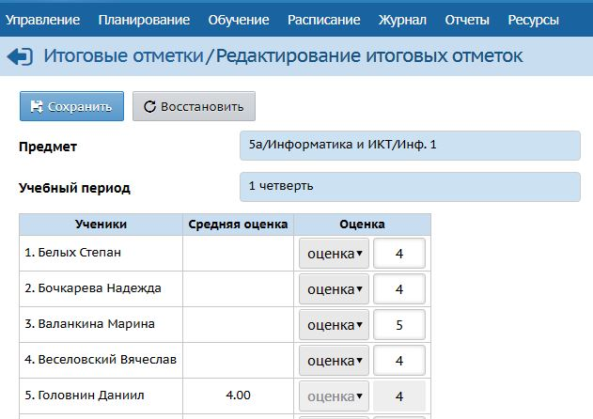
Итоговые оценки в подгруппах
Отметка должна выставляться в той подгруппе, где ученик обучается на конец учебного периода.
Notes:
Мы заметили, что ошибка возникает, когда учеников, например, в 1 полугодии, включают в 1-ю подгруппу, а во втором – во-вторую. А учеников из второй подгруппы, наоборот, включают в первую. Причём, сразу много учеников меняют местами в подгруппах.
Здесь важно запомнить и всегда соблюдать важную деталь.
Для ученика, добавленного в две подгруппы, итоговая отметка ставится в одной из подгрупп. Во второй подгруппе эта отметка отображается без возможности редактирования.
Отметка должна выставляться в той подгруппе, где ученик обучается на конец учебного периода.
Если годовую оценку поставить в подгруппе, в которой ученики учились в первом полугодии, программа это позволит, но в «Распечатке классного журнала» за второе полугодие эти оценки не отобразятся, и такое выставление годовых оценок снизит процент в «Отчёте по ведению электронных журналов».

